Slide 1

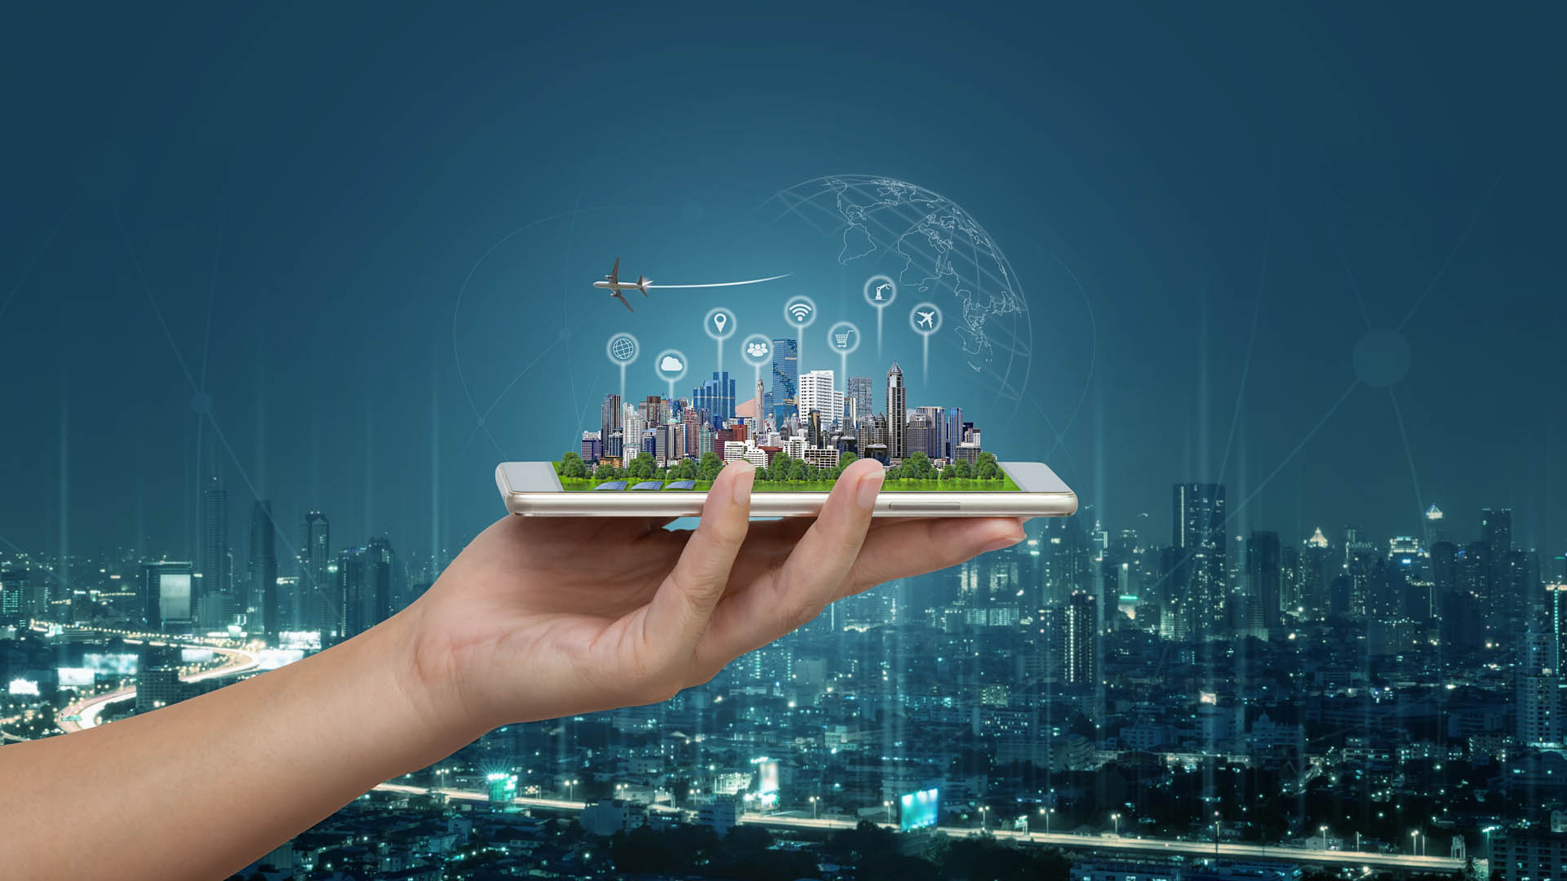

&$%#
portas!
Monitoramento ambiental wireless para cidades inteligentes
Um artigo de Cícero Mateus pela UFT
Apresentado por:
Lucas Henrique
Rômulo da Silva

Slide 2

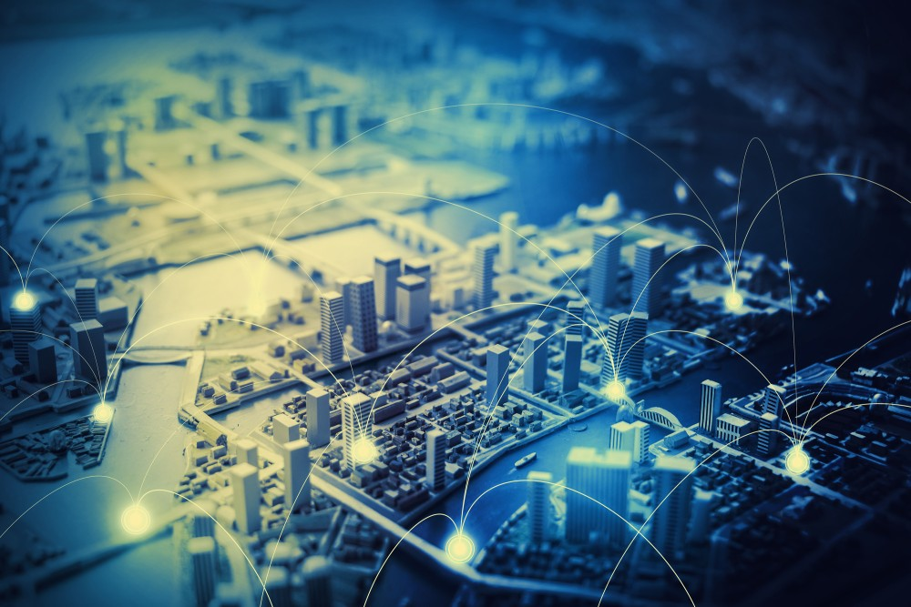
O que é uma Cidade inteligente?
Coleta e dados e estatística são fundamentais para o desenvolvimento desse tipo de lugar.
Alguns dos principais aspectos impactados são o transporte, o saneamento e a segurança.

Slide 3
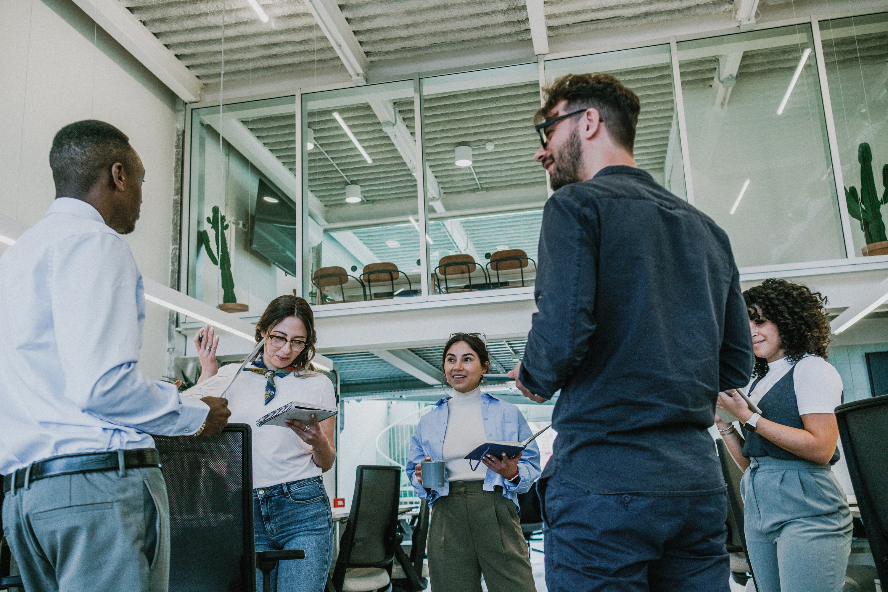
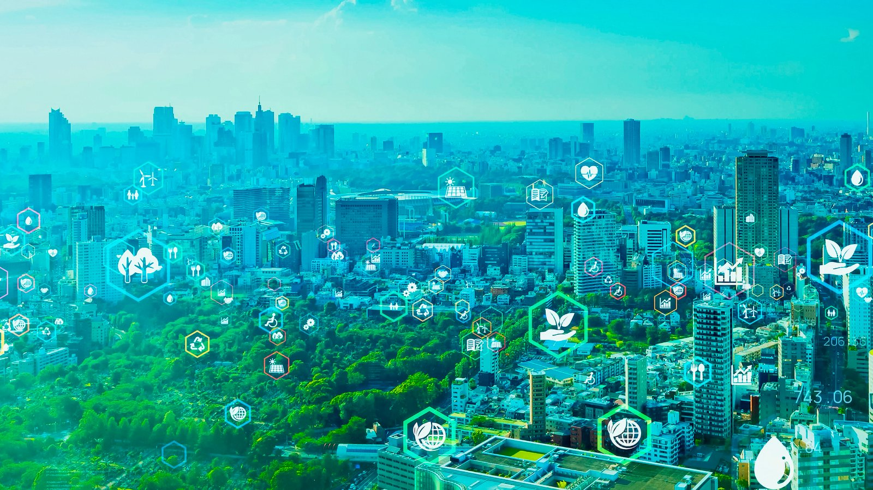
O TRABALHO
O objetivo
A implantação de uma rede de coleta de informações ambientais na cidade de Porto Nacional, Tocantins, desde a infraestrutura de TI até a publicação de um sistema web e abertura de APIs.
O que faz
O projeto feito por Cícero mede grandezas como temperatura, umidade, radiação ultravioleta, presença de incêndios e concentração de gases
tóxicos e fumaça.

Slide 4

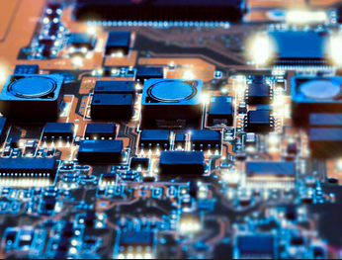
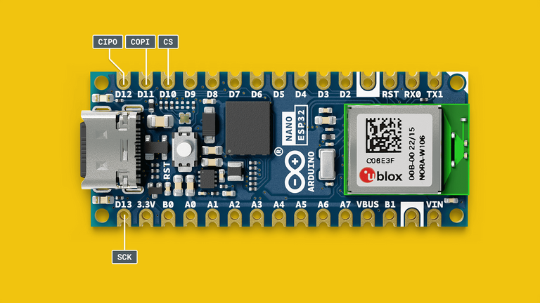
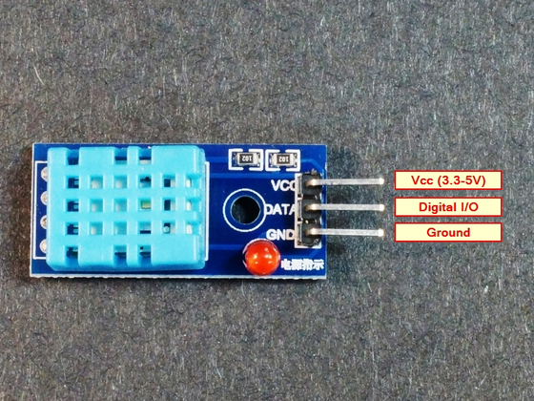
HARDWARE
ESP32
Um microcontrolador barato com wifi e bluetooth integrados de fábrica.
DHT11
Sensor de temperatura e umidade, que trabalha com uma cápsula com substrato entre dois eletrodos e retorna a resistência entre eles.

Slide 5

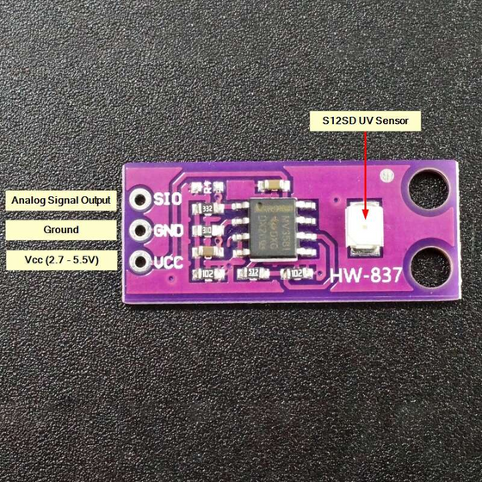
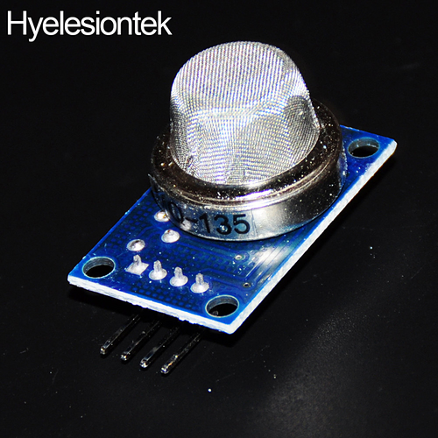
HARDWARE
GUVA S12SD
Sensor de luz ultravioleta com saída analógica.
MQ-135
Detector de gases configurável que funciona absorvendo as partículas na superficie, assim alterando a resistência.

Slide 6
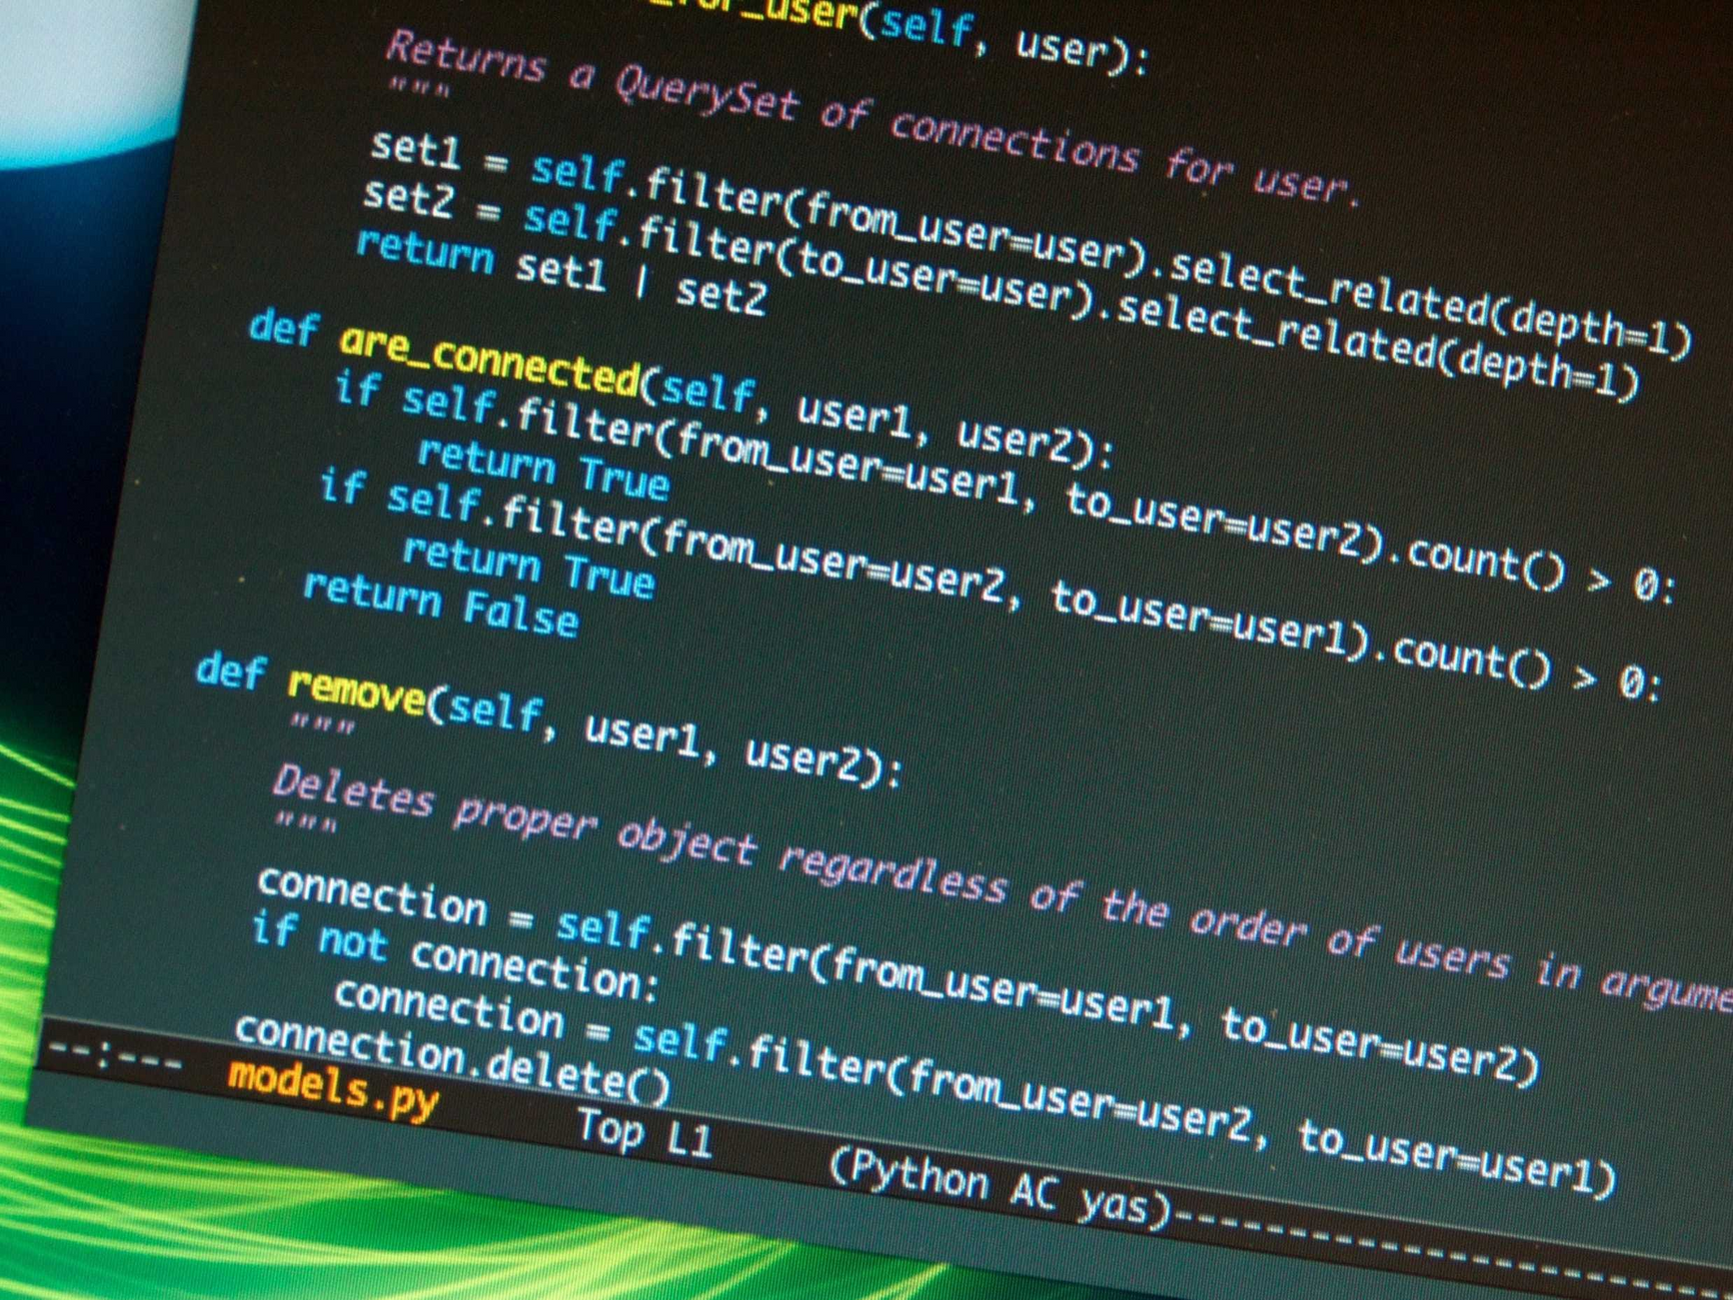




SOFTWARE
*além de VPN, firewall, backup...

Slide 7
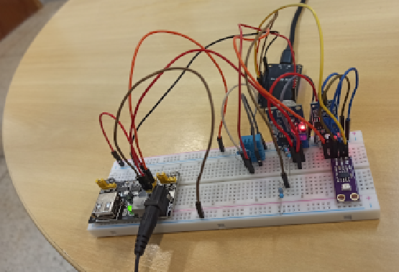

IMAGENS

Slide 8
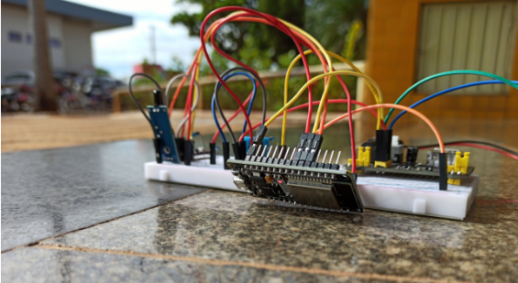
IMAGENS

Slide 9
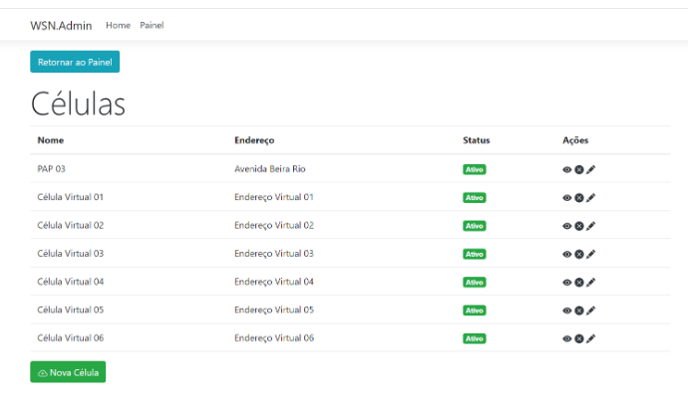
IMAGENS

Slide 10
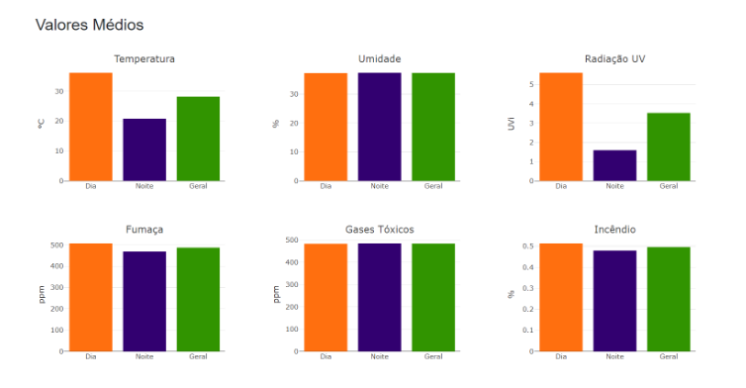
IMAGENS

Slide 11





RESULTADOS
O projeto, na data de conclusão, não foi implantado. Mas chegou a alguns resultados interessantes:
Eficiência
Escalabilidade
Segurança
O fato do sistema ser enxuto e somente enviar informações quando necessário torna tudo muito eficiente em recursos
A atenção dada desde o início à arquitetura e ao processo de software resultou num produto escalável
A utilização de um sistemade autenticação, firewalls, backup e possibilidade de criptografia faz uma boa proteção da estrutura.

Slide 12

PORTAS PARA DE MUEEEEER
Valeu, guys 👋

